Slide 1
Тема: Любовь
Презентацию подготовили : Ажбакова Яна, Андриянова Алина, Лебедева Екатерина

Slide 2
Цель работы: Сравнить понятие любви в разные эпохи, выявить различия.
Актуальность темы: В наше время вопрос «Что такое любовь?» очень актуален. Многие задаются этим вопрос, но не задумывались о истории развитии этого понятия. Все это в совокупности вызвало у нас интерес.

Slide 3
Введение
Любовь возможно понять как непосредственное, глубокое и интимное чувство, предметом которого выступает, прежде всего, человек (но может быть и объект, имеющий особую жизненную значимость). Любовь представляет собой средство социализации человека, вовлечение его в систему общественных отношений на основе спонтанной и вместе с тем внутренне мотивированной потребности в движении к более высоким ценностям. Любовь - единственный способ понять другого человека в его глубочайшей сущности.

Slide 4
Эпоха античности
О любви говорится в самых древних мифах Греции. Любовь ранней античности можно назвать античным эросом. Это как бы предлюбовь, в ней еще много обще природного, свойственного и животным. Тема любви выражается тогда в скульптуре, лирической поэзии, трагедии. Уже тогда любовь получает психологическую окраску, понятие любви в своей эволюции усложняется и сужается, любовь как чувство приобретает все большую ценность.

Slide 5
ФИЛИЯ - (philio - греч. любовь-привязанность, симпатия, дружба на англ. Это будет синонимом не to love, а to like). Означает связь индивидов, обусловленную социальным или личным выбором. Духовная, открытая, основанная на внутренней симпатии любовь, выражающая соединение подобных принципов.

Slide 6
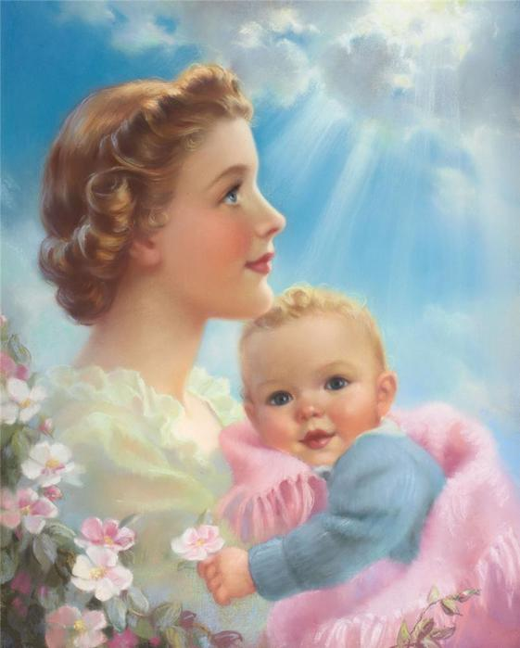
СТОРГЕ - (storge-греч. Привязанность) означает любовь-привязанность особого семейно-родственного типа, это нежная, уверенная, надежная любовь, которая устанавливается между родителями и детьми, мужем и женой, гражданами отечества. Порождает чувство родовой общности. Сторге предполагает уже готовые, сложившиеся социальные отношения вне свободы и сознательного выбора.

Slide 7
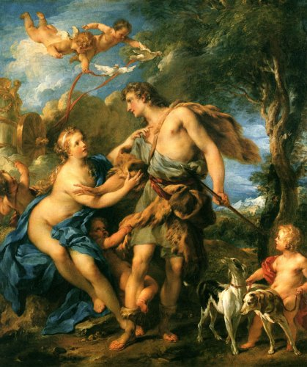
АГАПЕ - (греч. Любовь к ближнему) понятие в дохристианском миропонимании, означающее деятельную, озаряющую любовь в отличии от эроса или "страстной любви". Агапе - разумная любовь, возникающая на основе оценки какой-либо особенности любимого, его черт характера и т.д. Эта любовь основана на убеждении, а не на страстном чувстве.
ЭРОС - (греч. Любовь) 1. Мифологическое олицетворение любви и сексуальности; 2. Персонифицированное обозначение сексуального инстинкта жизни (влечение) и сохранения. Словом, эрос обозначается чувства, направленные на предмет с целью полностью вобрать его в себя. Любовь-страсть.

Slide 8
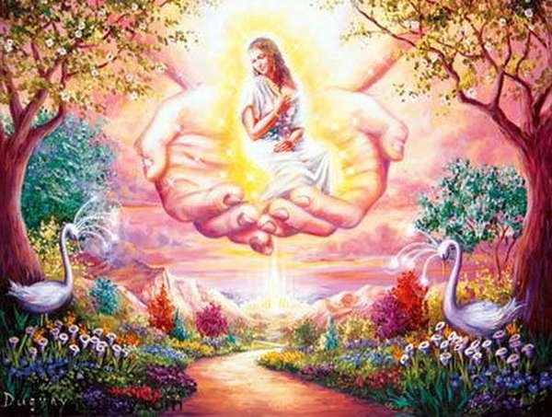
Эмпедокл, софисты и пифагорейцы понимали любовь безлично, абстрактно. Аристотель уделял немного внимания проблеме любви. Понятие любви гармонично входит в его общефилософскую концепцию: в движении небесных сфер проявляется некая вселенская любовь к духовному принципу движения - неподвижному перводвигателю.

Slide 9
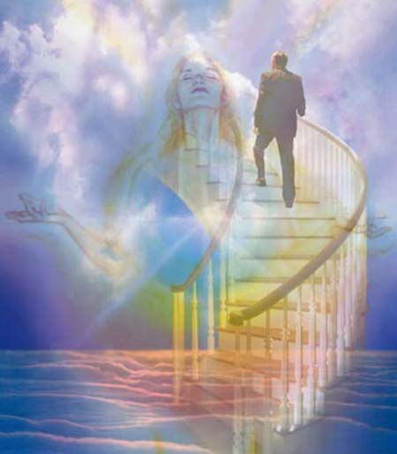
Платон сыграл важную роль в процессе формирования концепта любовь. Основными компонентами креационного процесса выступают в его концепции "то, что рождается, то, внутри чего совершается рождение, то, по образу чего возрастает рождающееся. Воспринимающее начало можно уподобить матери, образец - отцу, а промежуточную природу - ребенку".Однако мировоззренческие акценты поздней эпической культуры обусловили доминирование в креационной структуре мужского начала: креационный акт стал пониматься как деятельность, субъектом которой выступает мужское начало
Подняться к царству нетленных образцов может лишь влекомый эросом. Платон строит свою знаменитую лестницу любви и красоты: от единичного прекрасного тела - к прекрасным телам вообще - затем к красоте души - затем к неукам и т.д. - "до самого прекрасного вверх". Платоном поставлена последняя точка в семантическом расслоении понятия любовь: любовь, ведущая человека по первым, доступным большинству, ступеням означенного восждения, он называет Афродитой Пандемос (всенародной); поднимающую же на вершину лестницы, к самой идее прекрасного, - Афродитой Уранией (небесной).

Slide 10
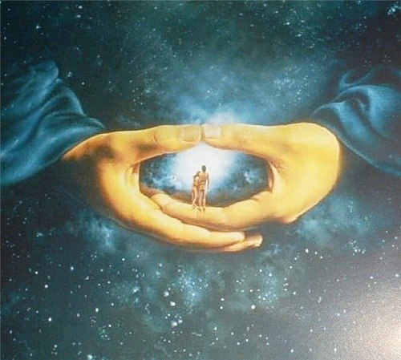
Христианство
В Ветхом Завете главным принципом взаимодействия Бога с человеком был страх, в Новом Завете уже любовь, подчинившая страх себе. Воплощение Сына Божия рассматривается как акт любви Бога к людям. Любовь к ближнему - необходимое условие любви к Богу. Любовь, таким образом, становится главной ценностью в христианскую эпоху. Всепрощающая любовь к ближнему делает человека равным Богу.

Slide 11
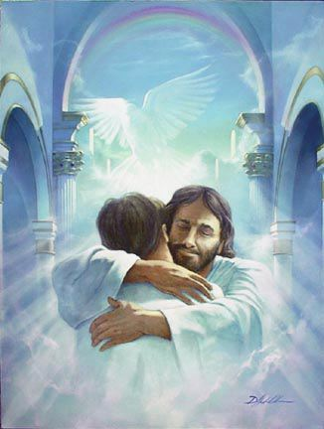
Августин - для него истинное познание Бога возможно через любовь, любовь к ближнему у Августине не самодовлеюща, она есть лишь путь к Богу. В этом и есть высшая ценность любви. Августин проводил резкую грань между вожделением и любовью. Разврат - это не удовлетворение желания. А наслаждение им.

Slide 12
Максим Исповедник - любовь у него также предстает как важный гносеологический фактор. Высшее знание обретается человеком на путях и в акте безмерной любви к Абсолюту. Слияние с Богом в акте божественной любви - блаженство. Это делает возможным спасение и бессмертие. Он различает пять видов любви:
- "ради бога";
- "по естеству";
- "из тщеславия";
- "из корыстолюбия";
- "из сластолюбия". Только первый вид достоин похвалы

Slide 13
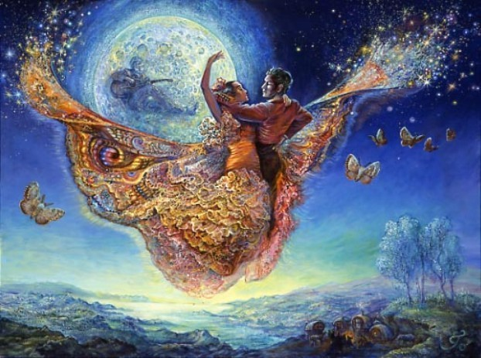
Эпоха Возрождения
В эпоху Возрождения тема любви расцвела в обстановке общего и острого интереса ко всему земному и человеческому, освобождающемуся из под контроля церкви. Любовь возвратила себе статус жизненной и философской категории, который она имела в античности, и который был заменен в средние века на религиозно-христианский.

Slide 14
Наивысшего предела ренессансное представление о сущности и значении любви достигло в философском учении Дж. Бруно. В работе "О героическом энтузиазме" он отделяет любовь от нерационального порыва и стремления к чему-то неразумному. Любовь - героическая огненная страсть, окрыляющая человека в его борьбе и стремлении к познанию великих тайн природы. Она укрепляет человека в его презрении к страданию и страху смерти, зовет его на подвиги и сулит восторг единения с бесконечной природой.
Т.е любовь у Дж. Бруно-всепроникающая космическая сила, которая делает человека непобедимым. "Любовь - это все и она воздействует на все, и о ней можно говорить все, ей можно и все приписывать". Если любовь - "это все", то есть в ней место и совершенно земному эротическому чувству. В эпоху возрождения нехватки в нем не было, и особой моральной разборчивости тоже.

Slide 15
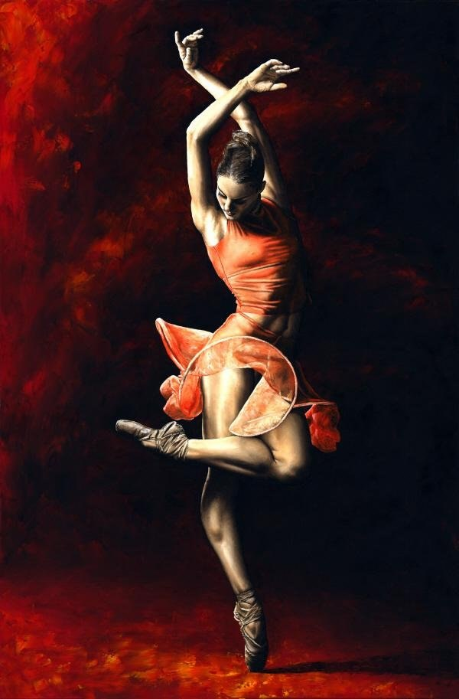
Философия Нового времени
Рене Декарт в работе "Страсти души" дает психологически-механическое определение души "...любовь есть волнение души, вызванное движением духов, которые побуждают душу добровольно соединиться с предметами, которые кажутся ей близкими".
Лейбниц особое внимание уделяет любви-дружбе, которая развивает в человеке черты жертвенной и бескорыстной самоотверженности. Лейбниц критиковал Декарта за то, что тот не отделял бескорыстное и светлое чувство любви от эгоистичного и темного тяготения к наслаждению. Подлинная любовь по Лейбницу означает стремление к совершенству, и она заложена в самых сокровенных глубинах нашего Я.

Slide 16
Конец 18-го - начало 19-го века - период романтизма. Апогей гуманистического толкования любви в периоды немецкого Просвещения был достигнут в творчестве И. В. Гете, который демонстрирует неисчерпаемую палитру состояний человеческих душ в разные эпохи у разных народов. Любовь формирует личность, окрыляет ее и вселяет в нее мужество, делая ее способной идти наперекор всему, даже собственной жизни ("Страдания юного Вертера"), бросая вызов предрассудкам губит в своей роковой судьбе, но и спасает и очищает ("Фауст").

Slide 17
И. КАНТ - провел различие между "практической" любовью (к ближнему или к богу) и "патологической" (чувственное влечение). Кант относит любовь к чувственной сфере и тем самым исключает ее из этики, так как нравственный человек - это человек, перешагнувший чувственную сферу.
Л. ФЕЙЕРБАХ - любовь это не только совершенно земная любовь между полами, но и вообще между всеми людьми, она соединяет их наподобие религиозного братства. Но Фейербах отделяет свое понимание любви от любви в христианской религии.

Slide 18
Вторая половине 19 века - начало 20 века
З. ФРЕЙД - возвышает физиологически-психологическую форму любви. Мощная сила сексуального влечения стесняется и деформируется условиями социальной жизни.
КАРЛ ЮНГ - пытается отойти от такого понимания и любовь для него лишь одно из проявлений жизненных потенций человека.

Slide 19
М. ШЕЛЕР - любовь укореняет человека в бытие. Шелер выводит закон преимущества любви над познанием. Любовь по Шелеру, как и всякие другие ценности, существует независимо от наших представлений о ней. Она материальна, но не в привычном понимании материи, а как начало чувственности.
Шелер выделял три основные ступени развития любви как ориентации на определенные ценности: любовь к добру, любовь к высшим обретениям культуры и любовь к священному.
Ж. П. САРТР - выступает против натурализации любви. Сартровский человек в любви утверждает себя при помощи другого, так как от другого он добивается признания ценности и реальности своего бытия. Он выявляет неустранимое противоречие в любви - что называют садомазохистским комплексом: пленить свободу другого, стать для него всем - вот идеал любви (фактичность человека оправдывается).

Slide 20
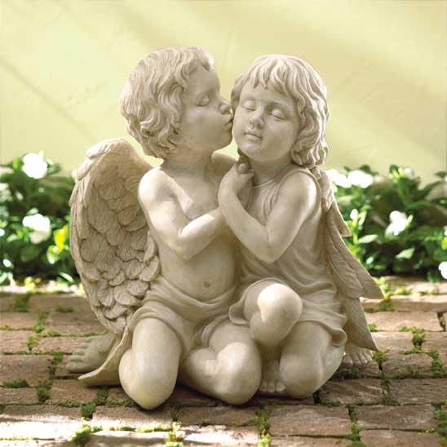
Э. ФРОММ "Искусство любви" Обвиняет современную цивилизацию в девальвации любви. Господство товарных отношений и рыночной экономики стимулирует узкоэгоистические чувства. Любовь должна утвердить себя как творческая сила. Фромм исходит из того, что любовь предполагает некое знание, методику и технику, и поэтому является искусством, которое надо постигать.

Slide 21
Вывод
В разные эпохи, в различных направлениях философской мысли в понятие любви вкладывались различные смыслы. В античности любовь выступает как некая безличная сила, а эстетический идеал калокагатии, характерный для классического полиса, задавал установку на изначальное единство и имманентную гармонию тела и духа.любовь в христианско-патристической традиции является практически центральной философско-мировоззренческой категорией, связующей воедино сферы онтологии, гносеологии, этики и эстетики. С помощью понятия любовь пытались проникнуть в "святая святых" жизни и бытия в целом.В эпоху Возрождения и в философии Нового Времени понятие любви является методологическим принципом.Это - следствие пантеизма: Бог есть природа, поэтому через познание, через "прочтение Книги Природы" возможно приблизится к познанию Бога, что увеличит человеческую свободу, в конечном счете.

Slide 22
Литература:
1. http://www.gumer.info/
2. http://ru.wikipedia.org/wiki/
3. http://www.newacropol.ru/

